Slide 1
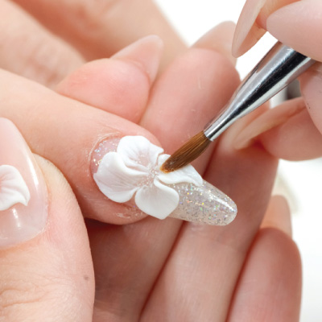
ΥΛΙΚΑ ΓΙΑ ΔΙΑΚΟΣΜΗΣΗ ΝΥΧΙΩΝ
Ειδικότητα:Tεχνικός Αισθητικός Ποδολογίας-Καλλωπισμού Νυχιών και Ονυχοπλαστικής
Γ’ Εξάμηνο
Μάθημα:Πρακτική Εφαρμογή στην Ειδικότητα
Ματοπούλου Ελένη
Θεσσαλονίκη 2022

Slide 2
Η αισθητικός με την ολοκλήρωση του μανικιούρ αφήνεται σ' ένα συναρπαστικό ταξίδι δημιουργίας, όταν της ζητηθεί, που πολλές φορές ξεφεύγει εντελώς από τα όρια και τα πρέπει. Για να δημιουργήσει όμως ένα καλαίσθητο έργο τέχνης, θα πρέπει να γνωρίζει όλες τις τεχνικές αισθητικής άκρων και τη χρήση των προϊόντων τους αλλά και των εργαλείων τους. Με βάση τις σύγχρονες τεχνικές, ακολουθήστε το μαγικό ταξίδι της τέχνης των νυχιών.

Slide 3
3D Καλλιτεχνικές δημιουργίες με ακρυλικό
Τα καλλιτεχνικά νύχια με ακρυλικό υπερτερούν αυτών με τζελ, στην σταθερότητα και ανθεκτικότητα, διότι το ακρυλικό είναι από τη φύση του πιο ανθεκτικό υλικό. Επίσης έχει το πλεονέκτημα να κάνουμε συμπλήρωση τμήματος ακρυλικού που τυχόν έχει αποκοπεί, εύκολα και καλαίσθητα.

Slide 4
Οι ρωγμές στα ακρυλικά νύχια σπανίζουν αλλά και σ' αυτή την περίπτωση η αποκατάσταση είναι άψογη. Τέλος θα πρέπει να σταθούμε στο εύκολο σμίλευμα της πολυμερισμένης μάζας του ακρυλικού, που μας επιτρέπει την δημιουργία γλυπτών νυχιών!

Slide 5
3 D Καλλιτεχνικές δημιουργίες με τζελ.
Τα υλικά και τα εργαλεία που χρησιμοποιούμε γι' αυτές τις δημιουργίες είναι ίδια με τα αντίστοιχα της τεχνικής νυχιών με τζελ. Πρέπει να τονίσουμε πως στα 3D σχέδια και στις υπερβολικές επιμηκύνσεις των νυχιών χωρίς τιπς, δεν χρησιμοποιούμε το μονοφασικό τζελ, διότι είναι πιο μαλακό υλικό από το τριφασικό.

Slide 6
Επίσης οι δημιουργίες με τζελ είναι συμβατές με τα απλά βερνίκια και τα υβριδικά, για τη βαφή τους. Τα σχέδια που μπορούμε να δημιουργήσουμε γίνονται με ακρυλικά χρώματα, με color gel και γενικά με art colors που συστήνουν οι κατασκευάστριες εταιρείες τζελ.

Slide 7
Ο στολισμός τους με στρας, πέτρες, κοσμήματα, ύφασμα, αποξηραμένα λουλούδια, φτερά, σκόνες τύπου χρυσόσκονης σε διάφορα χρώματα κ.ά., γίνονται όπως και στις απλές προσθετικές εργασίες με τζελ.

Slide 8
Ευχαριστώ για την προσοχή σας !

